Slide 1
Kostpolitik Sødisbakke
2025-2026

Slide 2
Kostpolitik Sødisbakke
Køkkenpersonale og vores principper
Køkkenet på Sødisbakke består af faguddannede ernæringsassistenter, som tilbereder ernæringsrig og velsmagende mad til borgeren. Vi har desuden en opvasker og en køkkenleder i afdelingen.
Vi laver mad til 120 borgere, herudover driver vi en kantine, hvor vi serverer mad til medarbejderne i hverdagene.
Der tilberedes morgenmad, frokost, samt frugtfad og kage til møder og særlige lejligheder.
Vi har fokus op kvalitet, sundhed og smag. Vi tilbereder mad med omtanke for borgerne og medarbejderne på Sødisbakke. Vores arbejde er baseret på de officielle kostråd.

Slide 3
Vi har et godt samarbejde med det pædagogisk personale på afdelingerne. Da det er dem, som modtager maden og serverer maden for borgerne.
Vi laver hjemmelavet mad og pirrer borgernes sanser med duft og smag ved at koge, stege og braisere lækre måltider.
Vi laver gerne gode danske retter, men med et moderne twist.
Af og til laver vi fast food, som borgerne sætter høj pris på.
Vi udfordrer gerne borgernes smagsløg med nye retter, krydderier og smage.
Vi laver hjemmelavet mad fra bunden af gode økologisk og bæredygtige råvarer.
Køkkenet modtager gerne forslag på retter eller opskrifter til månedsmenuen.

Slide 4
De Officielle kostråd
Spis planterigt, varieret og ikke for meget
(Grønsager, frugter og forskellige kornprodukter.)
Spise flere grønsager og frugter
(Hvad er forskellen på frugt og grønt? Frugt indeholder ofte kerner og er flerårige. Grøntsager er etårige og man planter nye til næste år.)
Spis mindre kød. Vælg bælgfrugter og fisk
(Bælgfrugter er rig på protein, jern, zink, men har os kostfibre, folsyre og kalium Derfor er bælgfruger et godt erstatningsprodukt for kød.
Bælgfrugter er ærter, bønner, linser, lupiner, jordnødder og kikærter.
Der er brune, hvide og sort bønner, Kidney-bønner, røde og grønne linser og gule flækærter.)
Spis mad med fuldkorn
(Fuldkorn betyder, at man bruger hele kornet. I skallen sidder fibre, vitaminer, mineraler, som er vigtige for os.)
Spise mindre af det søde, salte og fede
(Det ved vi godt. Mindre af det.)
Sluk tørsten med vand
(Begræns de søde drikke og drik mere vand. 1-1½ liter væske til et døgn. Drik vand, kaffe, te eller mælk. Hvis du er fysisk aktiv, kan sukkerholdige drikke være acceptable. )

Slide 5

Økologi og Bæredygtighed
Sødisbakke centralkøkken har 30-60 % sølv i økologi. Mærket fortæller hvor meget vi indkøber af økologiske føde og drikkevarer.
Vi vil ikke have pesticider i vores mad.
Sødisbakkes køkken vil gerne give et bud til en sund og varieret kost med de officielle kostråd.
Afdelingerne bestiller gennem vores mad-bestillingssystem. Som er mælk, grønt, frost, kolonial, brød, pålæg, frugt, og flere til.
Morgenmad bør bestå af fuldkornsbrød/fuldkornsprodukter rige på kostfibre.
Morgenmaden er dagens første måltid og vigtig for at sikre en god start på dagen, både fysisk og mentalt. Den bidrager med energi, forbedrer koncentrationen og hjælper med at undgå overspisning senere op dagen.
Der lægges vægt på, at måltidet spises i ro og med god tid. Vi understøtter beboernes ønsker og behov.

Slide 6
Morgenmad forslag
Havregryn, havregrød med evt. lidt sukker, skummetmælk eller minimælk
Fuldkornsbrød med en god skive ost eller kødpålæg
Skyr eller yoghurt med frugt og havregryn eller mysli
Hold væskebalancen hele dagen. Drik gerne vand, kaffe, te og mælk
Mellemmåltid
For mange borgere er mellemmåltider nødvendige for at holde energiniveauet stabilt i løbet af dagen og for at undgå stort kalorieunderskud. Mellemmåltider er særlig vigtige for ældre, småtspisende eller borgere med særlige behov, hvor det kan være vanskeligt at få dækket det daglige energi og proteinbehov alene gennem hovedmåltiderne. Hvis energien falder, har man brug for et mellemmåltid.
Frisk frugt
Grønt
Groft knækbrød, grovbolle, groft rugbrød med kødpålæg eller ost
Nødder eller tørret frugter
Være opmærksom på tidspunktet, hvor borgerens energi typisk falder – fx midt formiddag eller sidst på eftermiddagen.

Slide 7
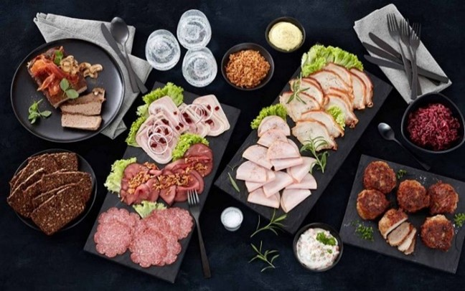
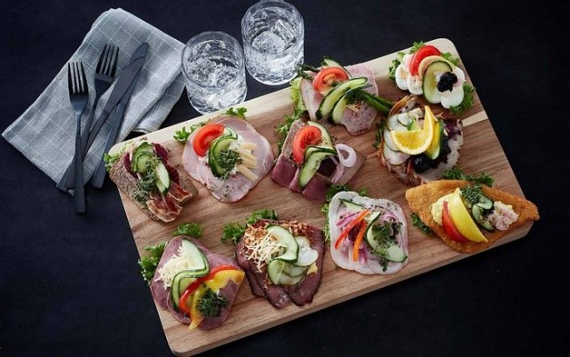
Aftensmad
Aftensmåltidet skal være et let, nærende og appetitligt måltid, der afslutter dagen på en god måde. Måltidet skal ikke nødvendigvis være stort, men gerne sammensat med fokus på protein, fibre og variation.
Rugbrød med forskelligt kødpålæg, fiskepålæg, æg og kartoffelmadder.
Brug gerne pynt som grønt på madderne.
Man kan anrette på mange måder.
Aftensmåltidet bør så vidt muligt spises i rolige og hyggelige rammer, og det tilstræbes, at beboeren har mulighed for medbestemmelse i valg og sammensætning.

Slide 8
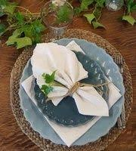
Weekend - lørdag og søndag
I weekenden sørger køkkenpersonalel for at tilberede varme måltider, som pakkes og sendes ud til afdelingerne.
Personalet på afdelingen opvarmer og serverer maden for borgerne.
Et dækket og pyntet bord kan gøre måltidet til en ekstra hyggelig oplevelse, og vi opfordrer derfor til at skabe rammer, der indbyder til fælles spisning og nærvær.
Maden er tilberedt med samme fokus på kvalitet og smag som resten af ugen, og menuerne tilpasses årstider og særlige anledninger.

Slide 9
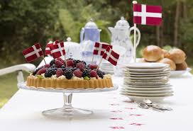
Fødselsdag
Hvis fødselaren har andre ønsker, kan vi også imødekomme det. Vi kan f.eks. lave chokoladekage, æblekage eller fromager, ostekager, frugt med råcreme, budding med frugt sovs osv....
Fødselsdag er en vigtig dag. Køkkenet vil gerne tilbyde en klassisk fødselsdagspakke bestående af lagkage, fødselsdages boller og kakao med flødeskum.
Vi sender 1 lagkage, 10 stk. boller og 2 L kakao med ½ L fløde.

Slide 10

Motion og bevægelse
Kom ud og gå en tur og se den flotte natur. At få frisk luft giver os en masse energi og vores sanser bliver stimuleret.
Små hop eller gå op ad en trappe tæller os på skridtmåleren.
Dans til musik, det giver både glæde og bevægelse.
Motion og frisk luft er godt for både krop og sind. Det er ikke nødvendigt med hård træning, små daglige bevægelser gør en stor forskel.
Når kroppen er i gang, får man bedre appetit, sover bedre og føler sig mere tilpas.

Slide 11

Ekstra ydelser og egen betaling
Der er mulighed for at bestille madvarer til ture eller overnatninger. Køkkenet sørger for at pakke de nødvendige madvarerne til turen.
Afdelingen betaler selv for den ekstra forplejning. Dog fratrækkes borgerens andel svarende til den daglige madordning, da borgeren i forvejen betaler for kost gennem den almindelige ordning.
Alle afdelinger bestiller alle dagligvarer hos os. Vi er jeres leverandør. Centralkøkken Sødisbakke har Hørkram som leverandør.
Varebestilling

Slide 12

Søndagskage
Skånekost
Vi prioriterer, at alle beboere får den kost, de har behov for, også hvis der er behov for skånekost. Køkkenet ønsker at indgå i en dialog med beboere og personale for at sikre, at individuelle behov og ønsker bliver hørt og imødekommet.
Som en del af vores indsats for at forbedre kostilbuddet, vil køkkenet jævnligt besøge afdelingerne for at tale med beboerne om deres oplevelser og præferencer. Målet er at skabe et godt samarbejde og øge beboerne medindflydelse på menuplanen.
Trifli
Æblekage
Fromager
Pandekager
Småkager i julen
Æbleskiver

Slide 13
Borgerbestilling
I vores mad-bestillingens program kan man bestille og afbestille den varme mad, hvis borgerne skal ud af huset og derfor ikke spiser på sin bopæl.
Mandag: Pakker vi mælk, brød og pålæg.
Tirsdag: Pakkes kolonial, frugt, grønt, kaffe og the.
Onsdag: Pakker vi mælk, brød, pålæg, frost og beriget kost.
Torsdag: Pakkes kolonial, frugt, grønt, kaffe og the. Vi har pakket lørdags menu og sender ud til afdelingerne.
Fredag: Pakkes mælk, kolonial, frugt, grønt, kaffe og the. Vi har pakket lørdags menu og sender ud til afdelingerne.
Mælk, grøntbestilling, frost, kolonial, brød, pålæg, frugt. Vi inviterer alle medlemmer af mad- og bestillingsteamet til møde, om hvad der rør sig i køkkenet, for at styrke samarbejde med afdelingerne. Vi er rigtig glade for at høre fra samtlige afdelinger.
Vi holder møde i ulige måneder den første tirsdag i måneden.

Slide 14
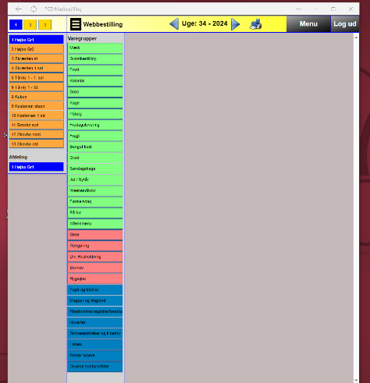

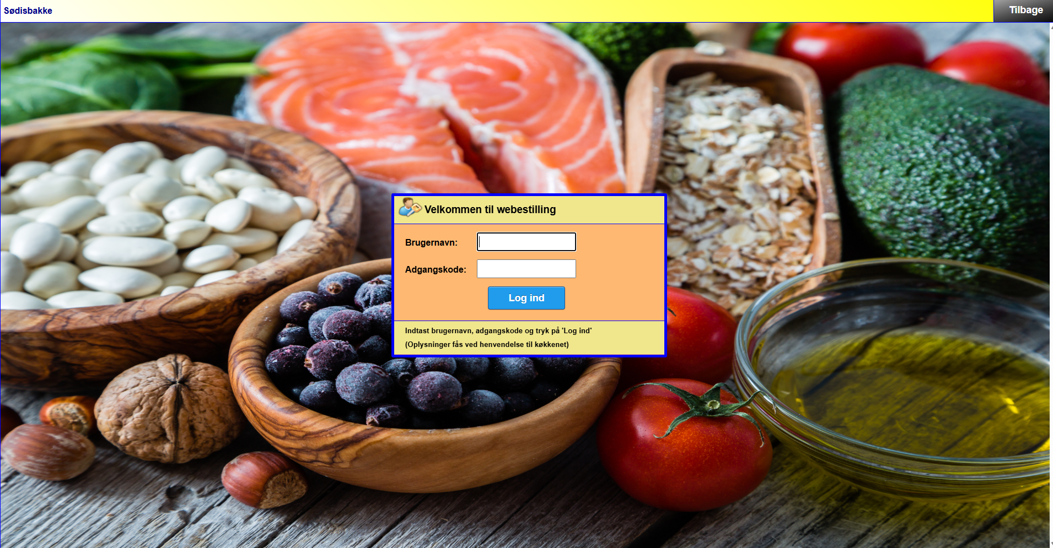


Mad og Bestillingsteamet
VisionCatering
Pcdfood

